Slide 1
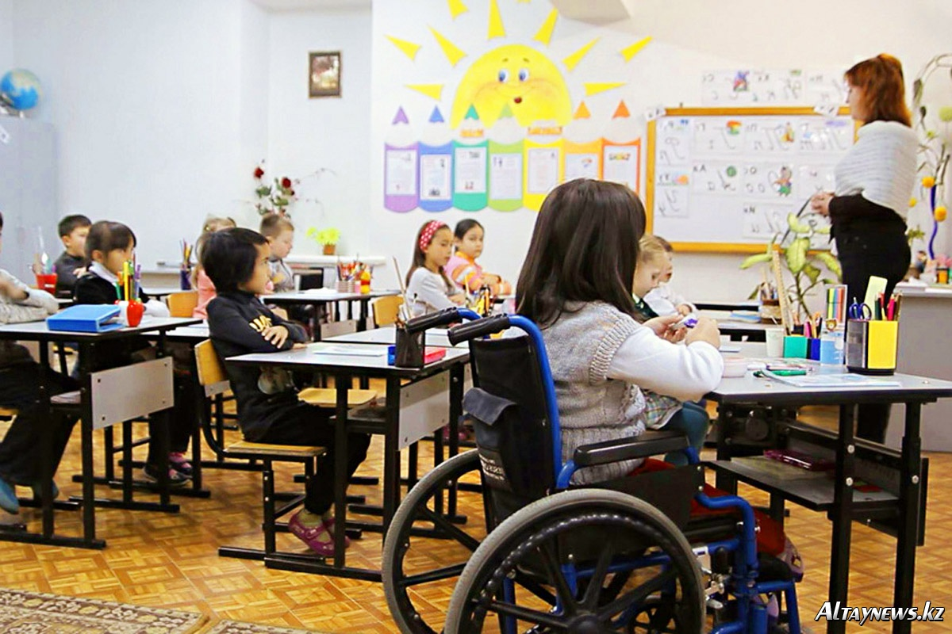
Инклюзивное обучение на уроках истории
Шильдебаева А.Д., учитель истории, КГУ «Общеобразовательная школа №12 отдела образования г. Рудного» УОАКО

Slide 2
Инклюзивное обучение-определяет равные права детей и позволяет участвовать в деятельности коллектива.Инклюзивное обучение-позволяет развивать способности, необходимые для общения с людьми
Цель работы: Определение особенностей инклюзивного обучения на уроках истории для учащихся с особыми образовательными потребностями
Задачи:
- Определение теоретико-методических основ инклюзивного образования;
- Определение путей реализации инклюзивного образования в школьных организациях.

Slide 3
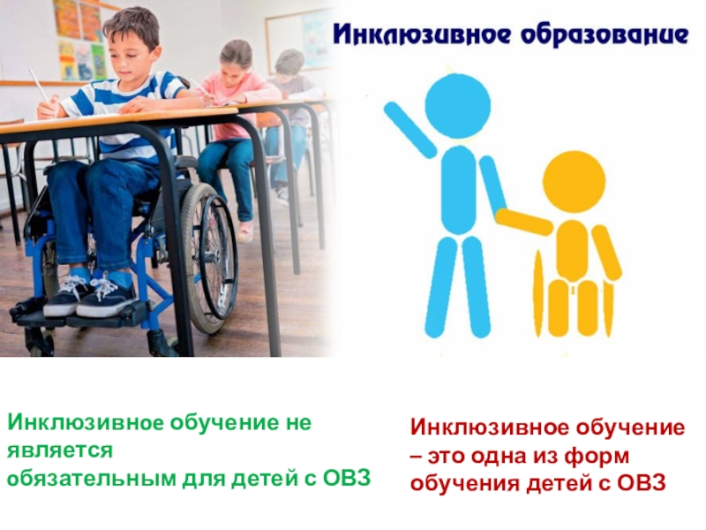
Суть инклюзивного обучения
Инклюзивное обучение основано на идеологии недискриминации, обеспечивая равные права и возможности всем детям, включая детей с особыми потребностями. Оно способствует их успешной интеграции в образовательный процесс и социальную адаптацию. Инклюзивное образование закреплено в законодательстве Республики Казахстан.
Равные права
Все дети имеют право на образование и участие в жизни коллектива.
Особые условия
Для детей с особыми потребностями создаются специальные условия обучения.
Социальная адаптация
Инклюзия способствует социальной адаптации детей с ограниченными возможностями.

Slide 4
Инклюзивное обучение: важность и преимущества
Улучшение социальной адаптации учеников
Развитие критического мышления и эмпатии
Создание толерантной школьной среды

Slide 5
Уроки истории для детей с особо образоватеьными потребностями
Предмет история имеет коррекционно-образовательное значение для детей с особенностями развития, расширяя их кругозор и формируя гражданственность. Однако, эти учащиеся могут сталкиваться с трудностями в изучении истории. Применение разнообразных методов и форм обучения помогает вовлечь весь класс в учебный процесс.
Значение истории
Расширение кругозора, понимание мира, формирование гражданственности.
Трудности
Учащиеся с ОВЗ могут испытывать трудности в изучении истории.
Решение
Разнообразные методы обучения помогают вовлечь всех учащихся.

Slide 6
Особенности обучения детей с особыми образовательными потребностями
АДАПТАЦИЯ
НАВОДЯЩИЕ ВОПРОСЫ
НАГЛЯДНОСТЬ
ПРИЕМЫ, АЛГОРИТМЫ
ОБРАЗЦЫ РЕШЕНИЙ
ПОСТЕПЕННОЕ УСЛОЖНЕНИЕ ЗАДАНИЙ
НОВЫЙ МАТЕРИАЛ МАЛЫМИ ПОРЦИЯМИ

Slide 7
Дидактические задания предстают в форме коррекционных упражнений на доступном для учащихся уровне.
ИГРОВЫЕ ТЕХНОЛОГИИ, РАБОЧИЕ ЛИСТЫ, ПАМЯТКИ ПРИ РАБОТЕ С ТЕКСТОМ, РАБОТА С ИСТОРИЧЕСКОЙ КАРТОЙ, КОРРЕКЦИОННЫЕ ЗАДАНИЯ:
соедини стрелками даты и события, расположенные вразброс, убери лишнее
заполни пропуски (пропущены либо даты, либо события);
расположи в хронологической последовательности (исторические события даны непоследовательно)
«Исключение понятий». «Перечень заглавий к тексту» «Выявление общих понятий»

Slide 8
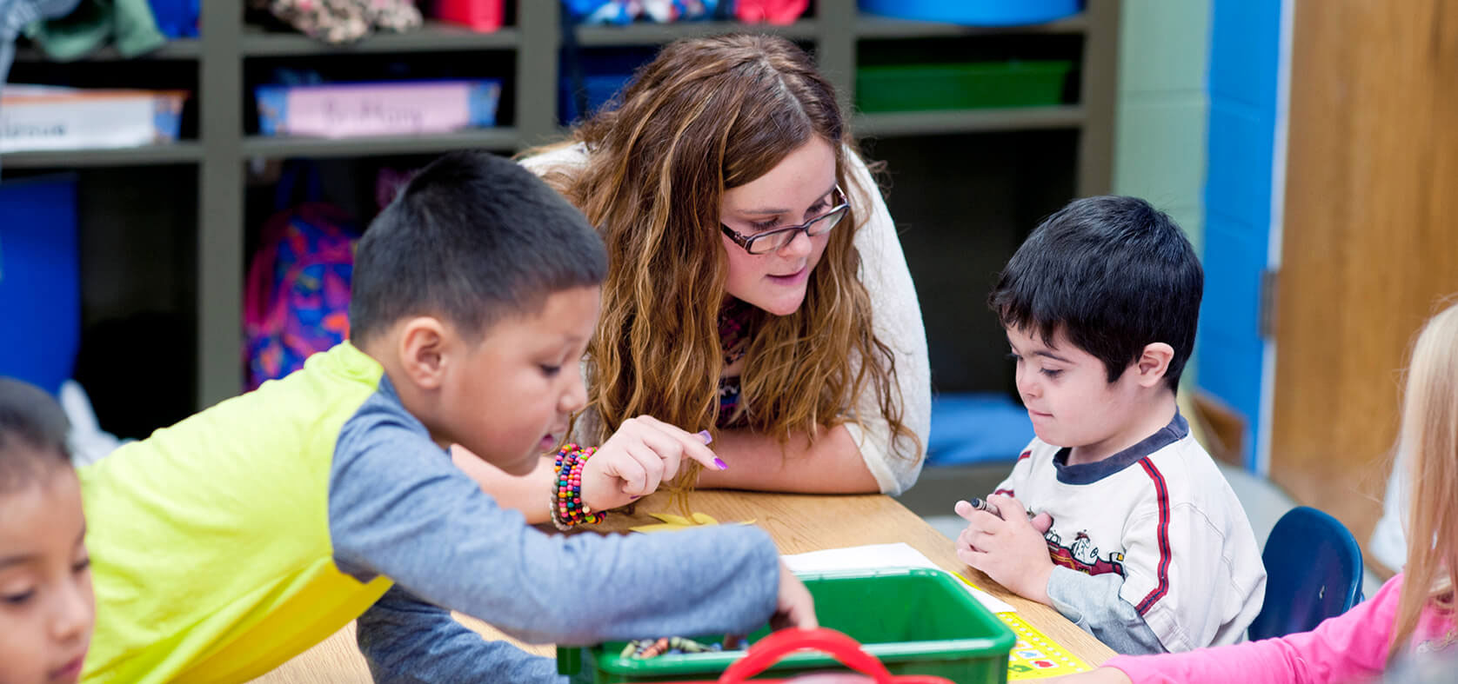
Адаптивная среда и подготовка педагогов
Успешная инклюзия требует создания адаптивной среды и подготовки педагогов к работе с детьми с особыми потребностями. Учителя должны уметь выявлять аномальные состояния у детей и применять соответствующие методы обучения. Важным аспектом является преодоление негативного отношения общества к детям с ОВЗ.
Поддержка
Создание поддерживающей и понимающей среды для детей с ООП.
Обучение
Подготовка педагогов к работе с детьми с особыми потребностями.
Осведомленность
Преодоление негативного отношения общества к детям с ООП.

Slide 9


Цифровые ресурсы на уроках истории
Использование цифровых ресурсов и платформ, таких как BilimLand, эффективно в инклюзивном образовании. Они позволяют персонализировать обучение, адаптировать задания под потребности каждого ребенка и повысить мотивацию к учебе. Интерактивные задания, подсказки и различные формы работы способствуют лучшему усвоению материала.
Интерактивность
Интерактивные задания и упражнения делают обучение более увлекательным.
Персонализация
Цифровые платформы позволяют адаптировать обучение под индивидуальные потребности.

Slide 10
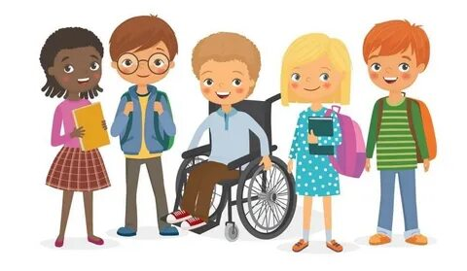
Преимущества цифровых ресурсов
Цифровые ресурсы сокращают время на изучение материала, повышают мотивацию к обучению и формируют информационную культуру. Они способствуют развитию информационных и коммуникативных навыков, а также быстрому формированию универсальных учебных действий. Цифровые платформы не заменяют учителя, но меняют характер образовательной деятельности.
Мотивация
Повышение мотивации к обучению.
Информационная культура
Формирование информационной культуры.
Учебные навыки
Развитие информационных и коммуникативных навыков.

Slide 11

Online Test Pad — бесплатный сервис для создания тестов с автоматической проверкой. Она позволяет составлять различные тестовые задания: с одиночным или множественным выбором, свободными ответами, на установление последовательности и т.д. Всего сервис предлагает 17 типов тестов для любых учебных задач. Кроме тестов в Online Test Pad есть возможность создавать опросы, кроссворды и диалоговые тренажеры.
В смешанном и дистанционном обучении нередко используют интерактивные упражнения — чтобы вовлечь учащихся в тему занятия и быстро проверить их знания, для разминки и закрепления изученного. Для создания таких упражнений есть специальные сервисы-конструкторы, и один из самых популярных среди них — LearningApps.
Создание тестов в Google Forms, виртуальные путешествия в исторические музеи мира и прочее.

Slide 12

Программа BilimLand обучения включает в себя специальные инклюзивные курсы.
Этот курс предназначен для детей, которым требуется больше внимания при обучении. Bilimland - это обучающая система, удобная для детей и родителей.
Этот мультимедийный цифровой комплекс представляет собой уникальную учебную программу для детей школьного возраста с ограниченными возможностями здоровья, которые занимаются образовательной и оздоровительной деятельностью.

Slide 13
Заключение
Инклюзивное образование – важный шаг к созданию общества равных возможностей. Оно позволяет детям с особыми потребностями получить качественное образование, развить свой потенциал и стать полноценными членами общества. Внедрение инклюзивного обучения способствует воспитанию толерантности и взаимопонимания.
1
Образование
Качественное образование для всех детей.
2
Интеграция
Успешная интеграция в общество.
3
Развитие
Развитие потенциала каждого ребенка.

